Slide 1

ДВИЖЕНИЕ ПЕРВЫХ
Удмуртская Республика

Slide 2


Местное отделения
Движения Первых
Киясовского района

Slide 3


Основные волонтерские направления реализуемые в Движении Первых
СОЦИАЛЬНОЕ ВОЛОНТЕРСТВО
СОБЫТИЙНОЕ ВОЛОНТЕРСТВО
ЭКОВОЛОНТЕРСТВО
МЕДИАВОЛОНТЕРСТВО
МЕДИЦИНСКОЕ ВОЛОНТЕРСТВО
ПАТРИОТИЧЕСКОЕ ВОЛОНТЕРСТВО

Slide 4
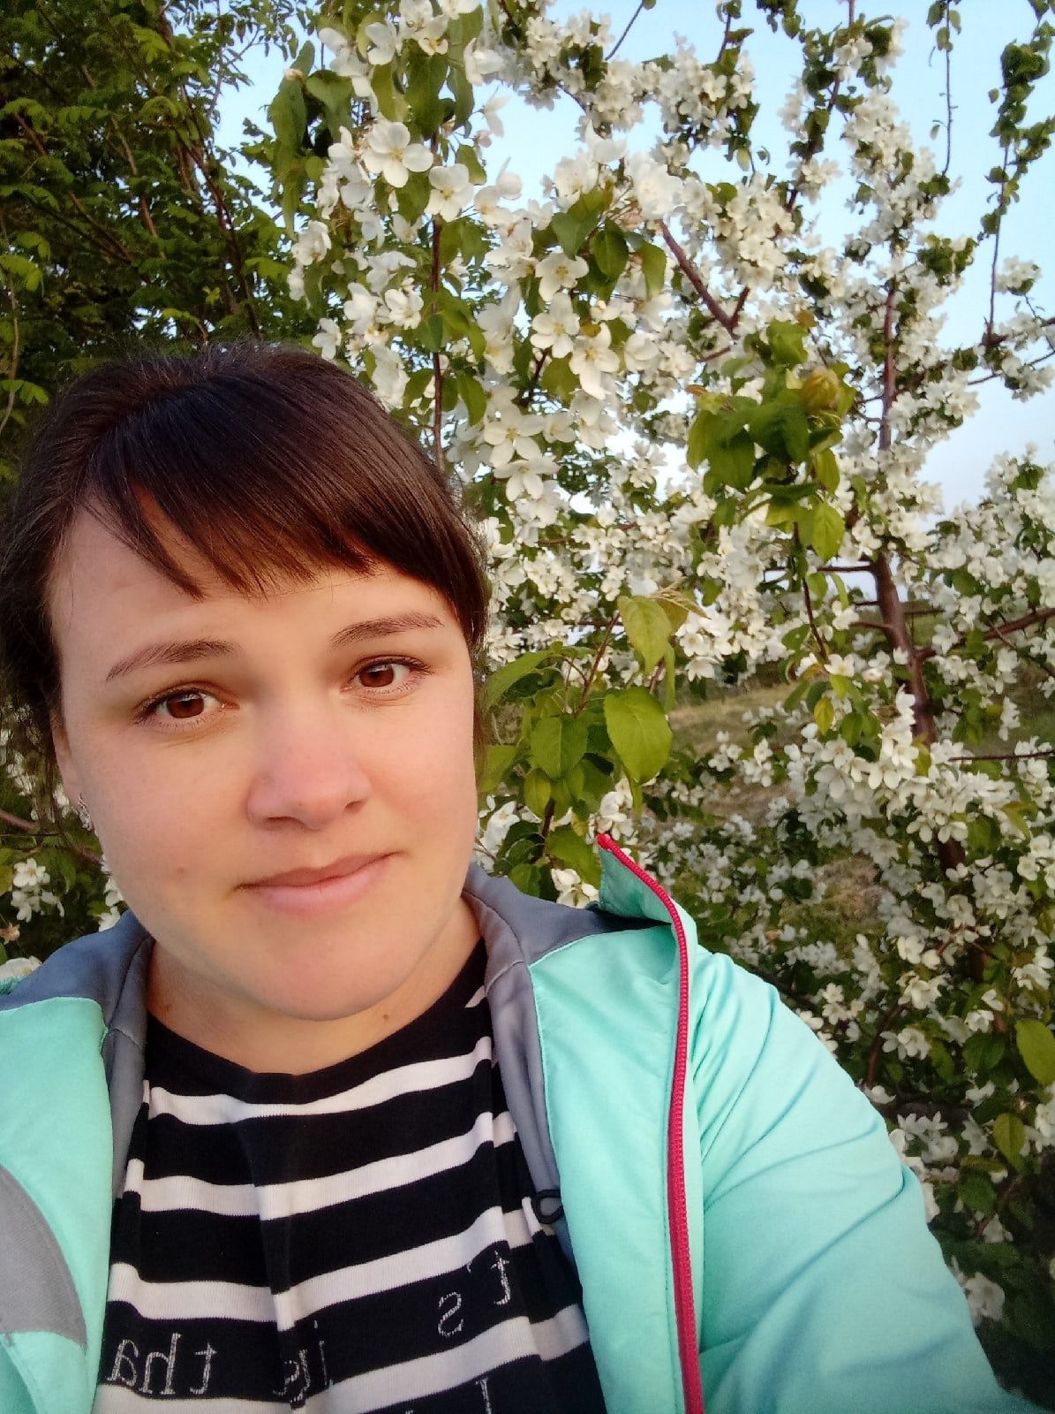
Место для фотографии
Лопатина Мария Геннадьевна – Председатель местного отделения
Тел.: +7 (34133)3-26-55
e-mail: mlopatina@pervye.ru

Slide 5

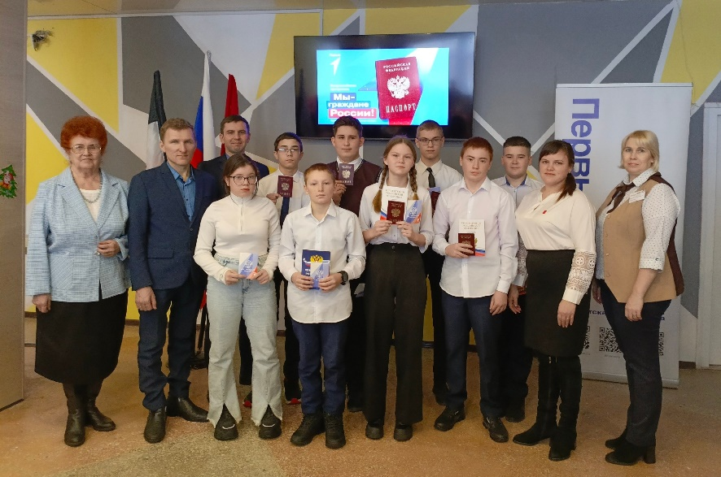
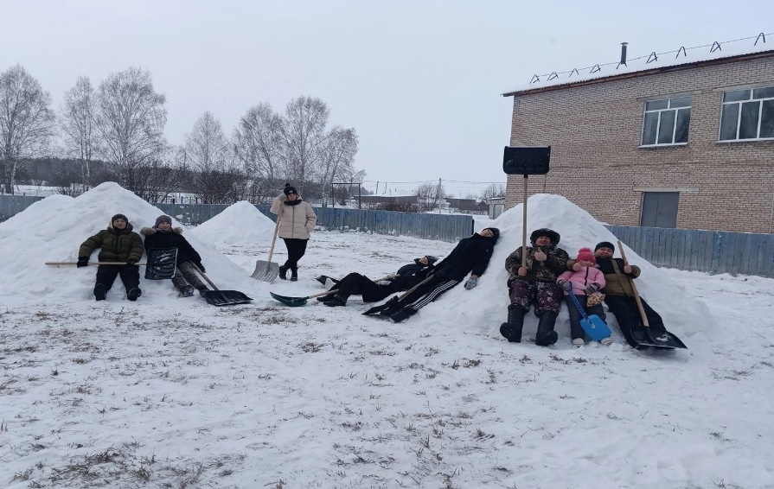
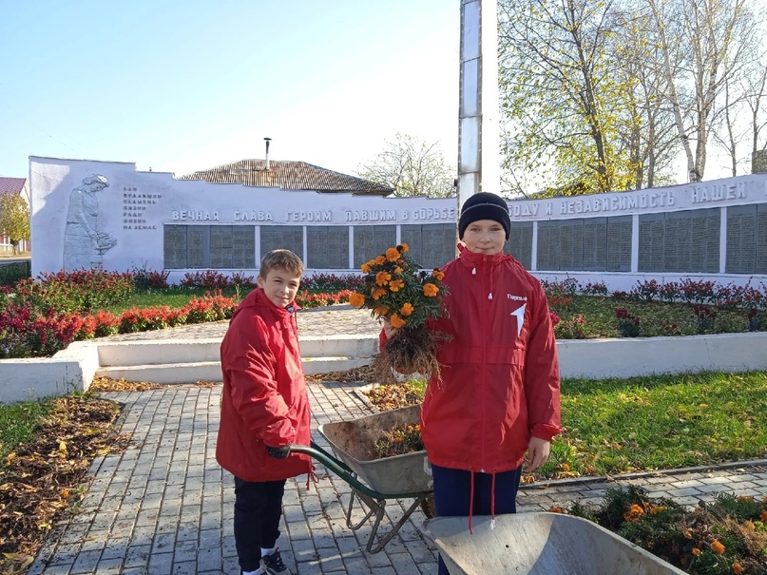
Мероприятия реализуемые местным отделением
Место для фотографии
Акция «Мы – граждане России!» – мероприятие по торжественному вручению паспортов участникам-обучающимся Движения Первых
Место для фотографии
«Снегу БОЙ!» - помощь нуждающимся в чистке снега в период сильных снегопадов
Место для фотографии
«Хранители истории»– проект по благоустройству памятников, посвященных участникам ВОв.

Slide 6
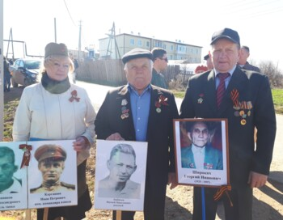
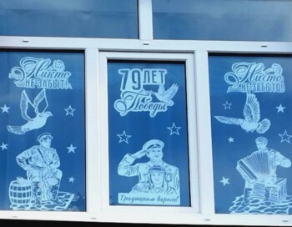
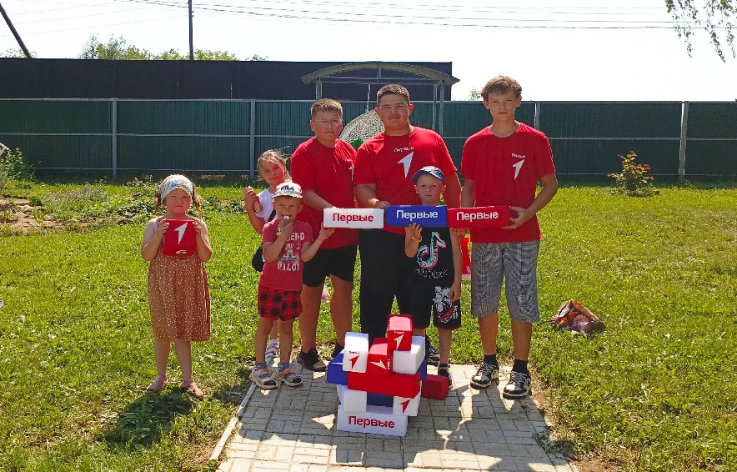
Мероприятия реализуемые местным отделением
Место для фотографии
Акция «Георгиевская ленточка» - Георгиевская лента на протяжении многих лет представляет собой российский символ героизма, мужества, стойкости народа, подвигов защитников Отечества. В Российской Федерации Георгиевская лента является общепринятым символом Великой Победы.
Место для фотографии
Всероссийская патриотическая акция «Окна Победы». Ее целью является создание атмосферы одного из самых важных праздников в России, передача молодому поколению традиций, выражение благодарности героям Великой Отечественной войны, почитание памяти об ушедших ветеранах.
Место для фотографии
Организация интерактивных площадок и акций на районных и республиканских мероприятиях

